Slide 1
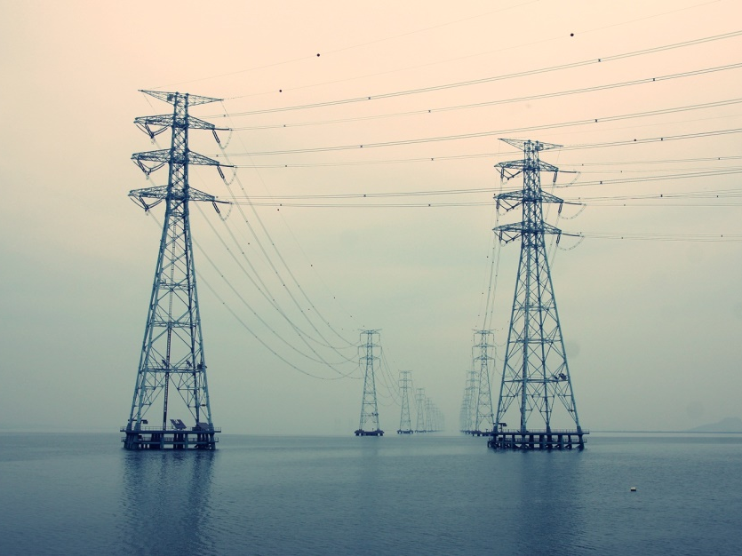
가공 송전 시스템
김상원
황교민

Slide 2
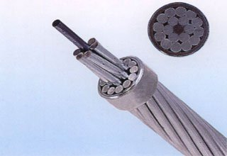
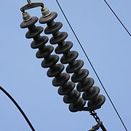
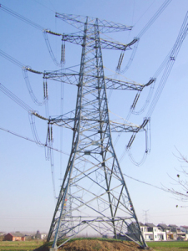
송전 선로의 구성
송전 선로

Slide 3
지지물
철탑
철주
강관주
목주
CP

Slide 4
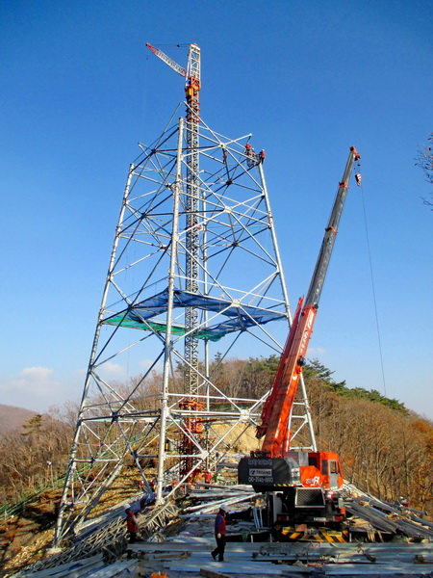
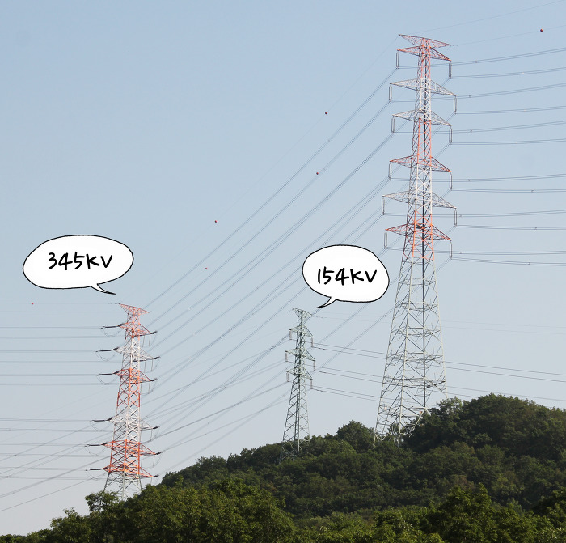
강관 철탑
산형강 철탑

Slide 5
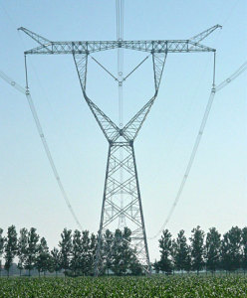
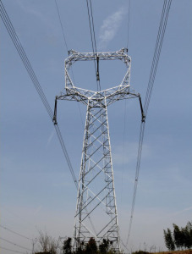
직선 철탑
표준 분류
각도 철탑
인류 철탑
보강 철탑
사각 철탑
형태상 분류
방형 철탑
문형 철탑
우두형 철탑

Slide 6
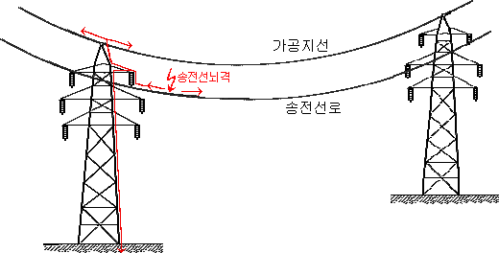
전력선과 가공지선의 역할

Slide 7
구비 조건
높은 도전율
높은 기계적 강도
유연성, 내구성
경제성
시공 및 보수가 용이

Slide 8
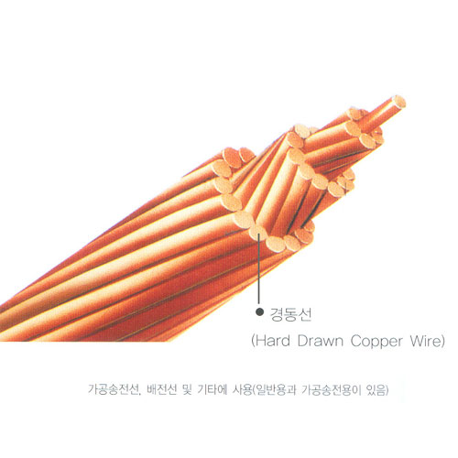
전선의 종류
경동 전선
단일 연선
아연 도장 연선
알루미늄복연선
합성 연선
강심 알루미늄 연선

Slide 9
도체수에 따른 분류
단도체
복도체
4도체
6도체

Slide 10
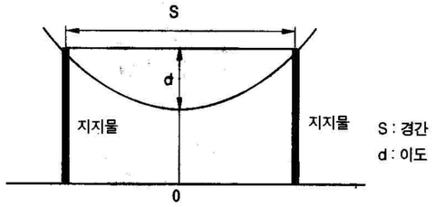
이도

Slide 11
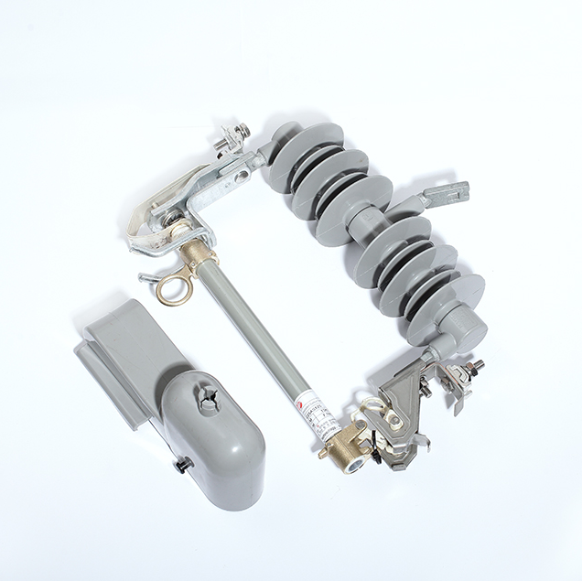
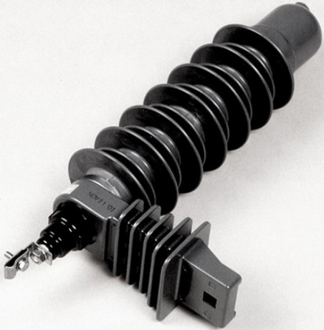
애자장치의 역할

Slide 12
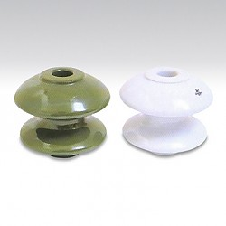
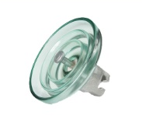
애자의 재질
자기 애자
절연성이 좋고 변질이 안된다
유리 애자
기계적 강도가 높지만 비싸다
폴리머 애자
습기와 염분, 먼지에 강하다

Slide 13
구비 조건
높은 절연내력
높은 기계적 강도
이상전압을 견뎌야 한다
적은 누설 전류
열화에 강해야 한다

